Slide 1

ВК 1.12. НАЦІОНАЛЬНА ПАМ’ЯТЬ, ПАТРІОТИЗМ ТА ЕТНОНАЦІОНАЛЬНА ІДЕНТИЧНІСТЬ УКРАЇНЦІВ
Вінницький національний медичний університет
ім. М.І. Пирогова МОЗ України
КАФЕДРА ФІЛОСОФІЇ ТА СУСПІЛЬНИХ НАУК
СПЕЦІАЛЬНІСТЬ: І2 МЕДИЦИНА
ГАЛУЗЬ ЗНАНЬ: І2 ОХОРОНА ЗДОРОВ’Я ТА СОЦІАЛЬНЕ ЗАБЕЗПЕЧЕННЯ
ОСВІТНЬО-ПРОФЕСІЙНА ПРОГРАМА: «МЕДИЦИНА»
РІВЕНЬ ВИЩОЇ ОСВІТИ: ДРУГИЙ (МАГІСТЕРСЬКИЙ)

Slide 2
ПАСПОРТ ОСВІТНЬОГО КОМПОНЕНТА
ВК 1.12 «НАЦІОНАЛЬНА ПАМ’ЯТЬ, ПАТРІОТИЗМ ТА ЕТНОНАЦІОНАЛЬНА ІДЕНТИЧНІСТЬ УКРАЇНЦІВ»
Спеціальність: І2 Медицина
Курс: 1-й
Кредити: 3,0
Форма контролю: залік
Мова: українська, англійська
Пререквізити: базові знання з історії України

Slide 3
ЧОМУ ВАРТО ОБРАТИ ЦЕЙ КУРС
формує відповідальність перед суспільством
розвиває критичне мислення
допомагає розуміти національну культуру
формує національну ідентичність громадянина
КЛЮЧОВА ПЕРЕВАГА:
розуміння значення національної ідентичності
→ аргументована громадянська позиція

Slide 4
ЩО ВИ БУДЕТЕ ВИВЧАТИ
фактори творення, функціонування й збереження України та українства;
причини та методологія дослідження національної пам’яті;
джерела та носії національної пам’яті;
зміст та категоріальна сутність патріотизму;
етнонаціональну ідентичність українців;
історію становлення та розвитку національної ідеї українців.

Slide 5
Що ви зможете за умови опанування курсу
визначати особливості та складові національної пам’яті
аналізувати процеси формування та розвитку ідентичності
інтерпретувати основні поняття у сфері національної пам’яті та патріотизму
розрізняти соціально-психологічні прояви ідентичності
аналізувати поведінку людини у соціальних і кризових ситуаціях
застосовувати отримані знання у навчальній і суспільній діяльності

Slide 6
ПІДСУМКОВИЙ КОНТРОЛЬ
ФОРМИ НАВЧАННЯ
Залік:
на останньому практичному занятті
за умов успішного проходження курсу (сума балів
за всі види навчальної діяльності –
122–200 балів)
і відсутності академічної заборгованості.
Лекції
Практичні / Семінарські
Самостійна робота
Індивідуальна самостійна робота

Slide 7
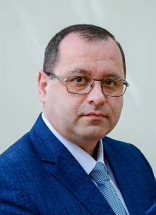
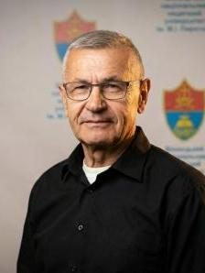
КОНТАКТНА ІНФОРМАЦІЯ
РОЗРОБНИКИ КУРСУ
Контактна інформація:
Вінниця, вул. Данила Галицького 58а
Кафедра філософії та суспільних наук
philosophy@vnmu.edu.ua
https://www.vnmu.edu.ua/кафедра-філософії#
Професор
Вергелес К. М.
Доц. Куліш П. Л.
завідувач кафедри

